Slide 1
Meeting: 05/03-2024
General meeting

Slide 2
Valg af ordstyrer og referent

Slide 3
Opsummering og status fra sidste møde
Status på projekter
Snak om åbenthus (ikke DTU åbenthus)

Slide 4
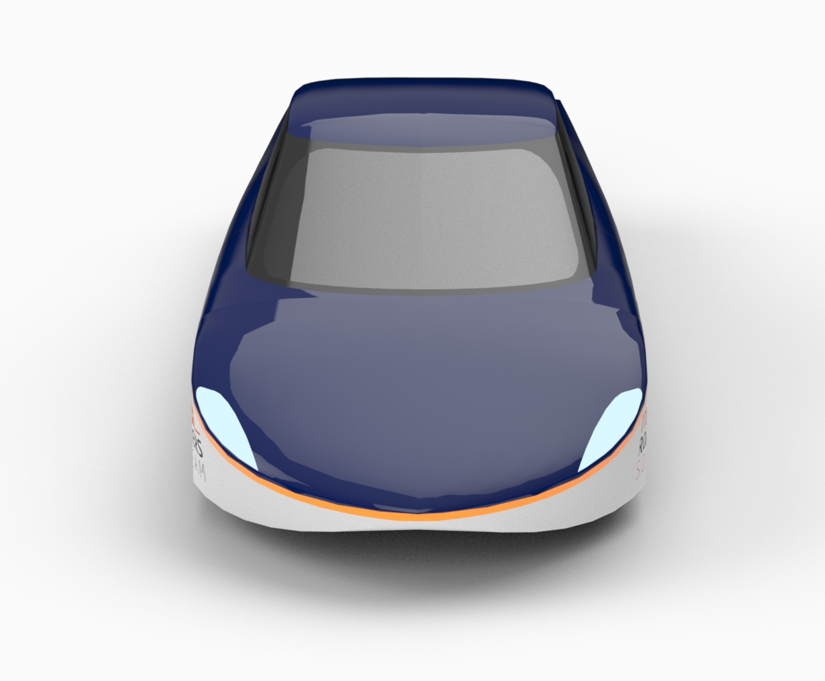
Agenda
Overordnet projekt status (3 min)
DTU Åbenthus (5 min)
Individuelle projekt status (18min)

Slide 5
Tidsplan original:
Motor
testing done
Side mirrors done
Steering
done
Evaluate summer program
Battery done
Brakes
done
Solar panel done
Ilumen European Solar Challenge
Chassis almost done
Suspension done
Soapbox car
Preliminary cabin
First test run
November 2023
December 2023
January 2024
February 2024
March 2024
April 2024
May 2024
June 2024
July 2024
August 2024
September 2024

Slide 6
Tidsplan opdateret:
Motor
testing done
Side mirrors done
Battery done
Evaluate summer program
Steering
done
Brakes
done
Solar panel done
Ilumen European Solar Challenge
Chassis almost done
Suspension done
Soapbox car
Preliminary cabin
First test run
November 2023
December 2023
January 2024
February 2024
March 2024
April 2024
May 2024
June 2024
July 2024
August 2024
September 2024

Slide 7
Overblik over projekter (mech)
Projekt | Start | Slut | Medlemmer
Skal | Stand by |  | Victor, Nikolaj, Peter, Kent & Asgar
Hjulophæng | October 2023 | April 2024 | Victor
Styretøj | December 2023 | April 2024 | Asger & Rasmus
Kølesystem | September 2023 | Maj 2024 | Anders
Motor test | Februar 2024 | Maj 2024 | Anders
Digital sidespejls skal | Januar 2024 | Juni 2024 | Anders
Mekaniske sidespejle | Februar 2024 | Juni 2024 | Magnus V., Jakob B., Magnus R., Carl C., Frederik S.
Lygtehuse | Februar 2024 | Juni 2024 | Thomas
Fælge | Februar 2024 | Juni 2024 | Thomas V., Hector B., Mikkel R., Mads. H.,
Kabine kølling | Februar 2024 | Juni 2024 | Adam V., Jonathan L.
Vinduesvisker | Februar 2024 | Juni 2024 | August T.
Bremsesystem | November 2023 | December 2023 | Alexander og Co.

Slide 8
Overblik over projekter (Elektro)
Projekt | Start | Slut | Medlemmer
CAN Bus | Februar | Juni | Lauge. H, Aleksander H., Markus K. Sebastian B.
Batteri | Februar | Juni | Emil G., Victor S.
Baglys | Februar | Juni | Hatem A., Søren R.
Forlys | Februar | Juni | Georg B., Alexander W., Frederik Ø.
Digital sidespejle | Februar | Maj | Sebastian
Telemetri | Februar | ? | Philip Bonke, Phillip Taastrup

Slide 9
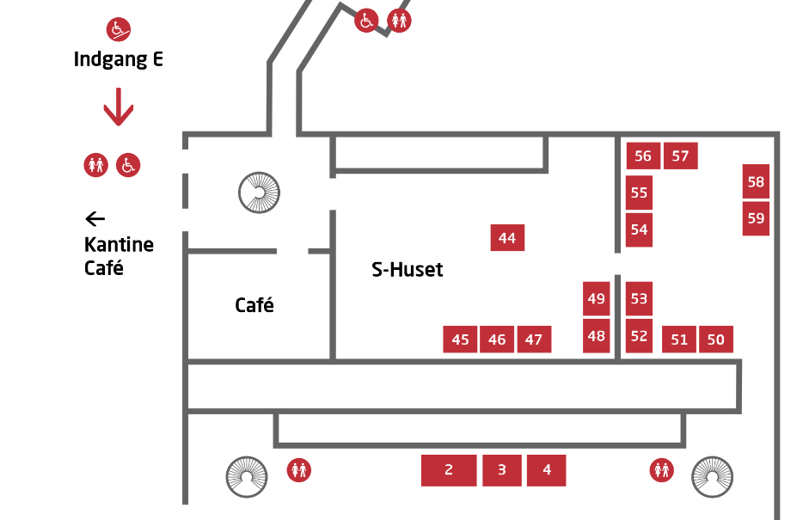
DTU Åbenthus (5 min)
7 Marts fra kl 12-20
Gratis mad, drikke og t-shirts
Sætter op onsdag aften og torsdag morgen
Vi mangler et par stykker
Kontakt Thomas s224855@student.dtu.dk
Roadrunners

Slide 10
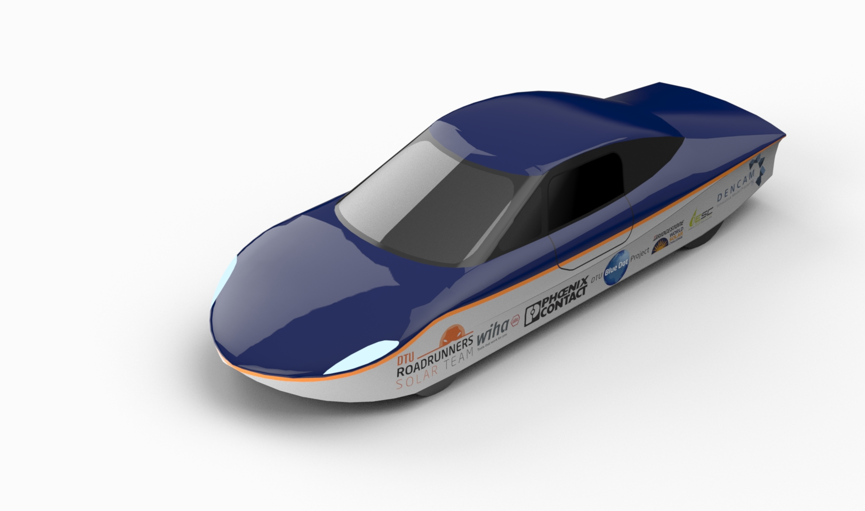
Projekt Status (18 min)
Status
Hvad begrænser jeg?
Generelle spørgsmål
Småkager

Slide 11
Agenda punkter til næste møde og tidspunkt
Næste møde (management 12/03-2024):
- Sammenlign komponent lister
- Åbenthus Marts/April
Næste møde (general 02/04-2024 ??? ):
Wiki & regler
HUSK:
Agenda forslag sendes til:
s194483@dtu.dk
Senest 2 dage før mødet

Slide 12
Feedback
Hvad var godt?
Hvad var skidt?
Nogle ønsker til møder fremover?
Skal vi forsætte med denne form

